Slide 1
Décision partagée
Application au dépistage organisé du cancer du sein

Slide 2
VOTE à main levée pour « voir » si vous êtes partagés
Etes-vous pour ou contre le dépistage de masse du cancer du sein tel qu’il est organisé en France (et sa campagne octobre rose)?
ABSTENTION?
CONTRE?
POUR?

Slide 3
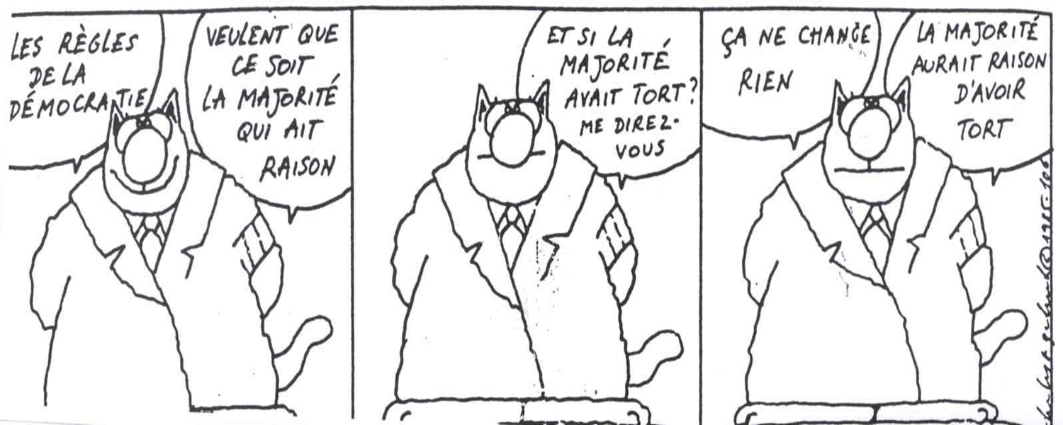

Slide 4
Philips 6x6
Un 6 x 6, c’est 6 personnes qui se parlent pendant 6 minutes
Pour permettre votre participation
Pour formuler vos questions en introduction à l’exposé
En tournant votre chaise pour constituer un cercle de 6 qui parle à mi voix, dans une sorte de « bulle »
Choisir les 2 questions fondamentales à vos yeux sur le thème
Les écrire sur le bristol

Slide 5
Pourquoi partager la décision? http://www.has-sante.fr/portail/upload/docs/application/pdf/2013-10/12iex04_decision_medicale_partagee_mel_vd.pdf Patients et professionnels de santé : Décider ensemble HAS oct. 2013
L’information éclairée du patient : loi du 4 mars 2002
(Information des usagers du système de santé et expression de leur volonté).
Le trépied de l’EBM comprend les préférences du patient.
L’information sur internet et la presse grand public
(Que choisir Santé «l’injonction plus que l’information »)
La pression du médecin peut augmenter la résistance
(L'entretien motivationnel - 2e éd. - Aider la personne à engager le changement Poche 20 novembre 2013 de William R. Miller Stephen Rollnick )

Slide 6
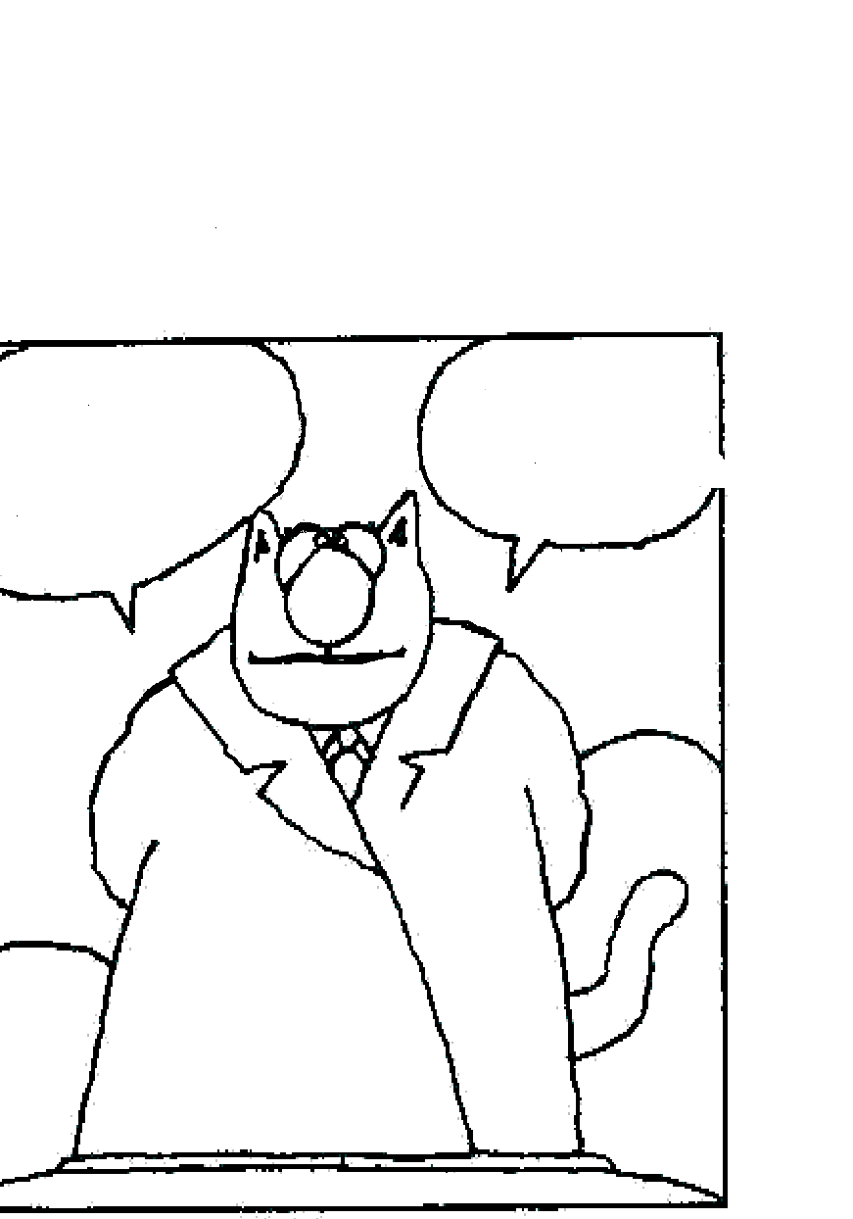
L’enseignement qui n’entre que par les yeux et les oreilles
ressemble à un repas pris en rêve
Proverbe chinois

Slide 7
Un Forum théâtre
Jeux de rôle à partir de 3 cas vignettes:
Pour apprendre des habiletés relationnelles (savoir-faire)
Renforcer l'intégration des connaissances
En simulant une situation vraisemblable.
En improvisant le dialogue.

Slide 8
Le jeu
15 à 20 minutes jouer la scène : déroulement libre du jeu.
l'animateur s'autorisera des "arrêts sur image" en temps réel, si nécessaire;
nécessité du silence (verbal et non verbal), afin d'éviter de perturber les acteurs;
Il s’agit de jouer un personnage;

Slide 9
Le Forum
Le jeu des alternatives : le conflit, moteur du théâtre (et de la vie).
Le théâtre chez les grecs nommait les gradins où se tenait le public.
Quelle est la difficulté ressentie par le médecin?
Par solidarité avec les acteurs, proposez dans un deuxième temps de JOUER des alternatives au jeu.
En remplaçant un des personnages (au choix) et en modifiant la consultation.
Tous les personnages peuvent être remplacés.
Pour tester le changement sur scène… ce qui est quand même moins dangereux que dans la vie.
Sortir du « y’a qu’à » pour le faire.

Slide 10
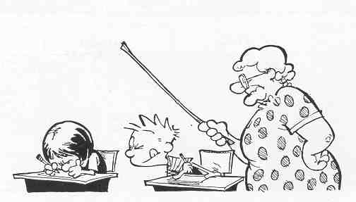
Calvin à l’école
Prenez exemple sur Calvin!

Slide 11
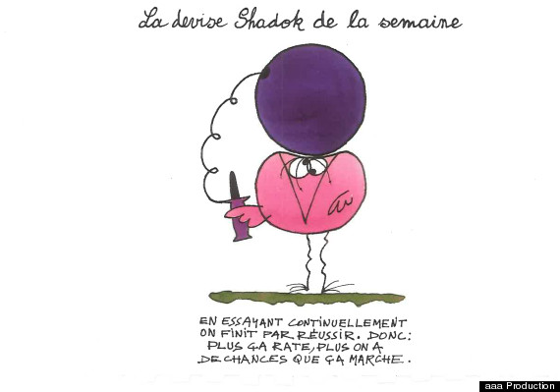

Slide 12
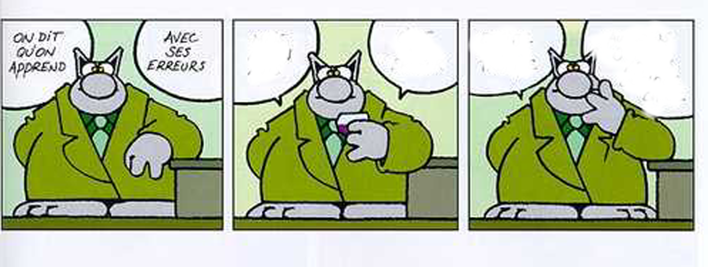

Slide 13
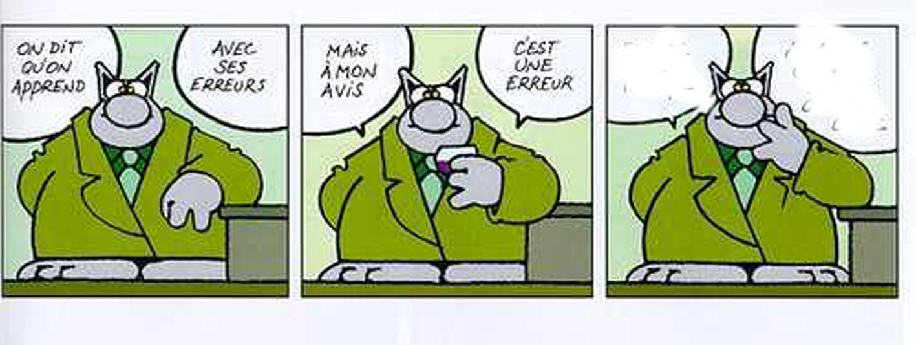

Slide 14
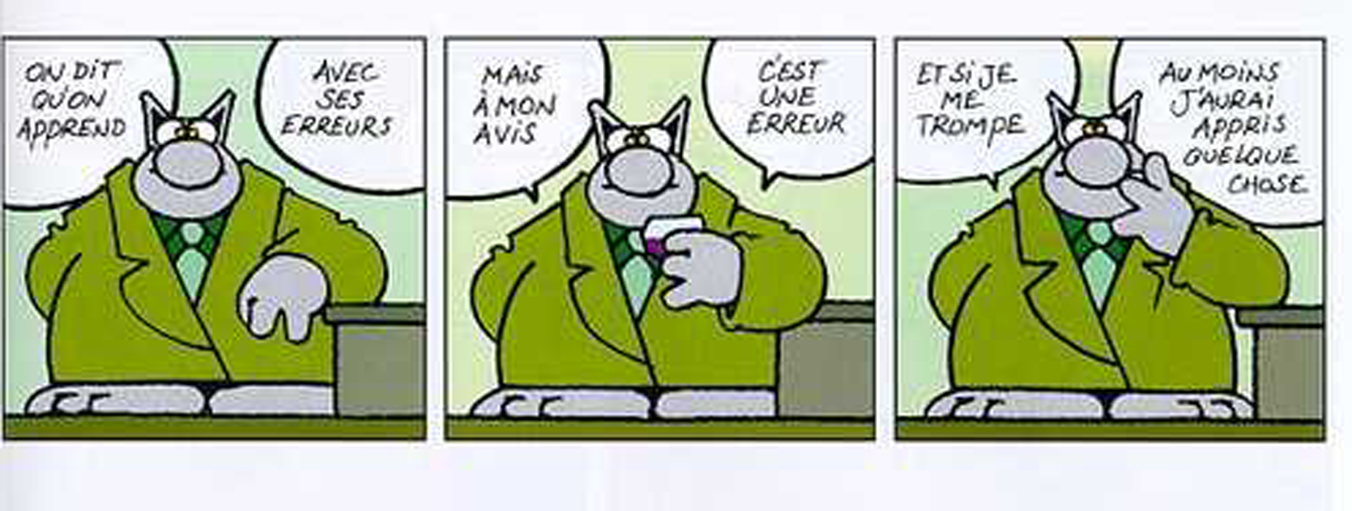

Slide 15
Stiggelbout AM, Kiebert GM.
A role for the sick role. Patients preferences regarding information and participation in clinical decision-making.
Can Med Ass J. 1997;157:383-9
L’information sur bénéfices et risques : souhaitée par 82% des patients (76% chez les plus de 65 ans; 93% chez ceux de plus haut niveau d’éducation.)
Les types de partage de la décision :
  passifs (la décision appartient au médecin),
  collaboratifs (la décision doit être partagée),
  actifs (la décision appartient au patient).

Slide 16
3 principes issus des entretiens motivationnels ont prouvés leur utilité « côté médecin »:
un style chaleureux et bienveillant avec une bonne qualité d’écoute (relation empathique),
la prise en compte des préoccupations et priorités du patient,
la valorisation des objectifs que le patient s’est lui-même fixés,
Pour répondre aux inévitables résistances, les prendre en compte en les reformulant, et en donnant de l’information de manière neutre.

Slide 17
«DIS MOI, ET J’OUBLIERAI;
MONTRE MOI, ET IL SE PEUT QUE JE ME SOUVIENNE;
FAIS-MOI EXPERIMENTER, ET JE COMPRENDRAI»
Pasteur Nico SMITH AFRIQUE DU SUD.

Slide 18


Slide 19
Merci de votre participation

Slide 20
• Cas vignette1 :
La patiente : Une femme a reçu une invitation au dépistage du cancer du sein. Elle vient vous demander votre avis car elle ne souhaite pas passer une mammographie parce que cela fait très mal et que cela ne sert peut-être à rien.
Le médecin : comment répondez-vous à cette femme en vous basant sur les arguments développés auparavant. Jouez-le.
• Cas vignette 2 :
La patiente : Une femme de 53 ans revient vers vous, son médecin généraliste, 16 mois après sa mammographie de dépistage qui était normale. On lui a trouvé une boule dans le sein, qui a été biopsiée, et qui se révèle être un cancer. Elle vous reproche de ne pas l’avoir surveillé plus tôt.
• Cas vignette 3 :
La patiente : une femme de 39 ans vient consulter son médecin pour avoir une ordonnance pour passer une mammographie de dépistage. Elle vient parce que sa copine de 38 ans vient de découvrir qu’elle a un cancer du sein métastasé.
Le médecin : comment répondez-vous à cette femme en vous basant sur les arguments développés auparavant. Jouez-le.

